Slide 1



Papel del receptor de vasopresina 1B en la analgesia inducida por oxitocina en el ratón
Dr Julio César Morales Medina
Investigador
Centro de Investigación en Reproducción Animal
CINVESTAV-UATx

Slide 2
Opiáceos son la primera línea para el dolor neuropático

Slide 3
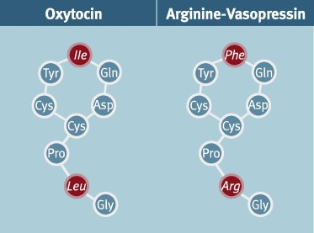
Vasopresina (Avp) y Oxitocina (Oxt) son dos neuropéptidos que median numerosos procesos fisiológicos
Conductas sociales
Depresión
  Effectos observados en humanos
Oxt
Receptor a oxitocina (OTR)
Avp
Receptor a Vasopresina-1A (Avpr1a)
Receptor a Vasopresina-1B (Avpr1b)
Receptor a Vasopresina-2 (Avpr2)
Sistema nervioso central
Sistema nervioso central
Efecto antidiurético

Slide 4
La estructura de los receptores de Avp y Oxt son muy similares
Receptor de Avp 1A
Receptor de Avp 1B
Koshimizu et al., 2012, Physiol Rev

Slide 5
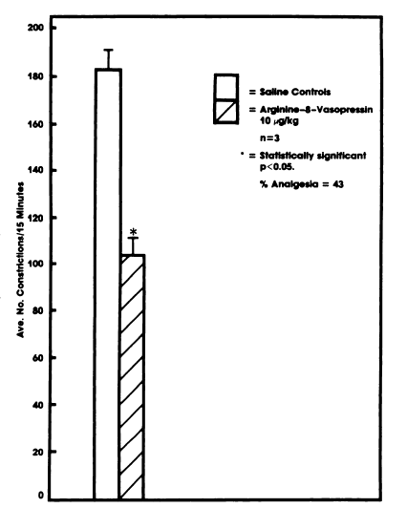
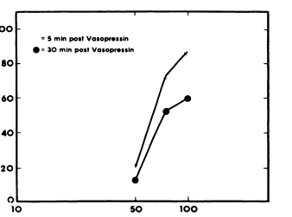
Avp y Oxt y sus efectos en nocicepción
Avp reduce el número de constricciones después de la administración de acido acético (arriba) y produce analgesia en la prueba de la placa caliente (50°C) (abajo) Berkowitz & Sherman, JPET, 1982
Administración intrathecal de Avp pero no de Oxt incrementa la latencia en la prueba de retirada de la cola Millan et al., Brain Res, 1984
Administración intracerebroventricular de Avp y Oxt incrementan la latencia en la prueba de retirada de la cola Kordower & Bodnar, Peptides, 1984
Average # of constrictions
/ 15 min
% Analgesia
Dose (µg/Kg) i.v.

Slide 6
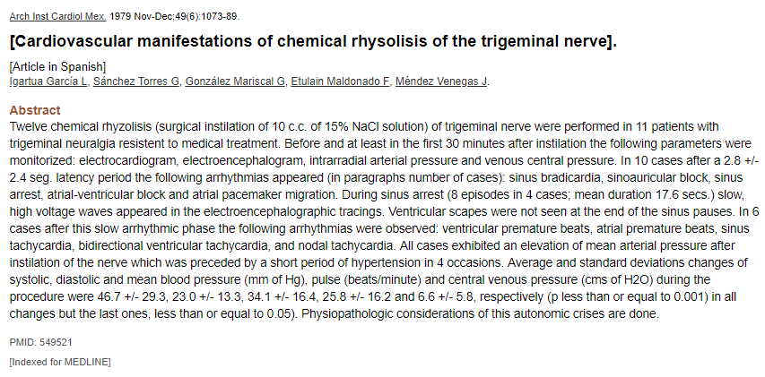
Avp produce multiples alteraciones cardiovasculares

Slide 7
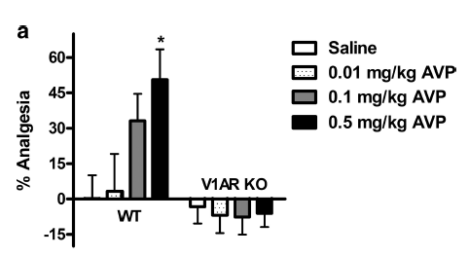
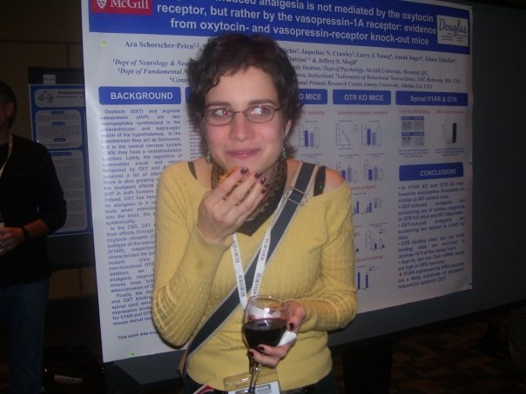
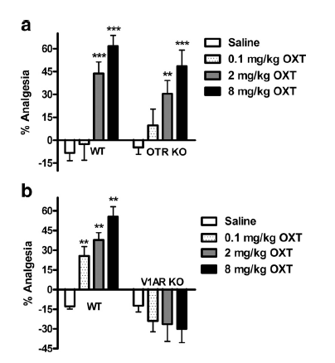
Los efectos antinociceptivos de la Oxt y Avp son mediados por el Avpr1a
Los efectos de Avp están ausentes en ratones KO de Avpr1a
Los efectos de Oxt están ausentes en ratones KO de Avpr1a
Schorsher-Pectu et al., 2010, J of Neuroscience
¿Esta el Avpr1b involucrado en nocicepción?
Avp
Avpr1a
Oxt
X
OTR

Slide 8
Objetivo general
Determinar la contribución especifica del Avpr1b en procesos nociceptivos en condiciones normales y en un modelo de inflamación periférica.

Slide 9
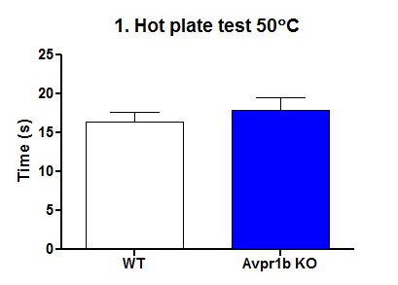
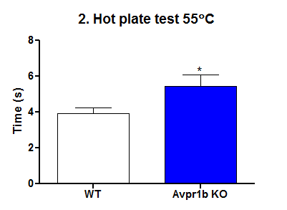
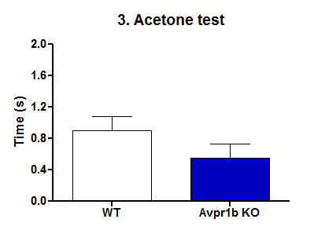
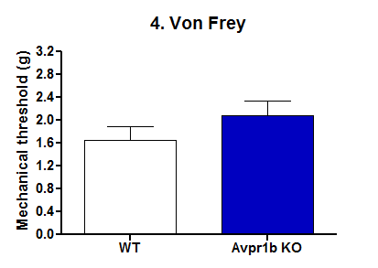
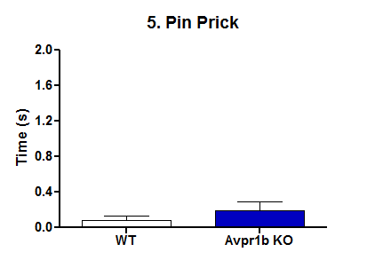
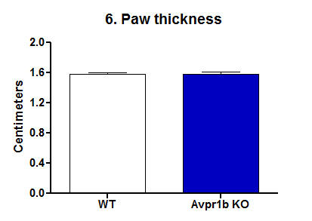
Ratones machos sin el Avpr1b presentan un incremento en umbrales térmicos
n=14-18

Slide 10
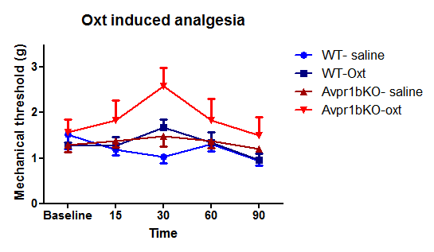
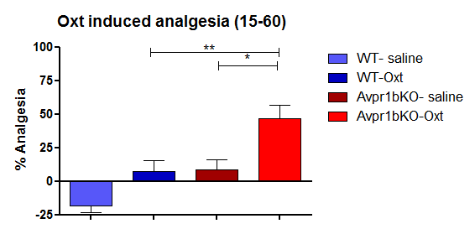
Oxt produce un efecto antinociceptivo mayor en ratones KO del Avpr1b
n=8-12

Slide 11
Resumen
En ausencia de lesión, los ratones KO del Avpr1b presentan:
  Aumento de los umbrales después de estímulo de calor nocivo
  Analgesia inducida por estrés después de pruebas repetidas usando el von Frey test
  Exacerbada analgesia producida por Avp y Oxt

Slide 12
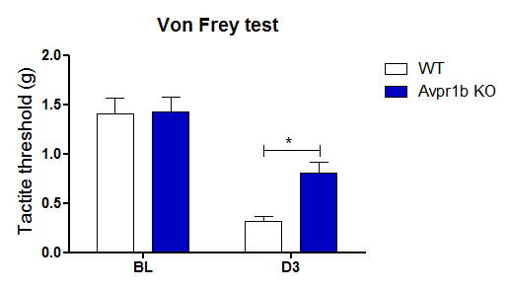
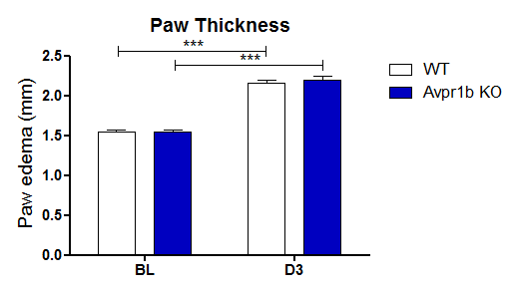
Los ratones KO del Avpr1b son resistentes a los efectos pronociceptivos de adyuvante completo de Freud (CFA)

Slide 13
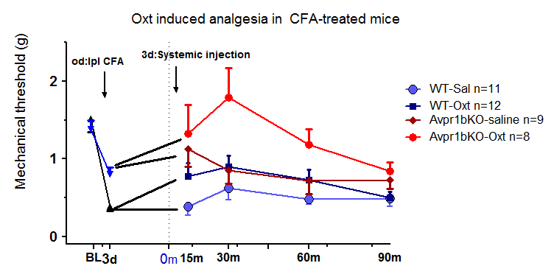
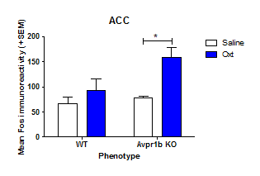
Oxt produce analgesia en ratones sin el Avpr1b en un modelo de inflamación periférica
La analgesia inducida por oxt se asocia con un aumento en la actividad neuronal en la corteza cingulada anterior (ACC)

Slide 14
Resumen
En un modelo de inflamación periférica, los ratones KO del Avpr1b presentan:
  Modificación atenuada de umbrales mecánicos en los animales tratados con CFA
  Efectos exacerbados de OXT en los animales tratados con CFA
  Aumento de expresión de Fos en el ACC

Slide 15
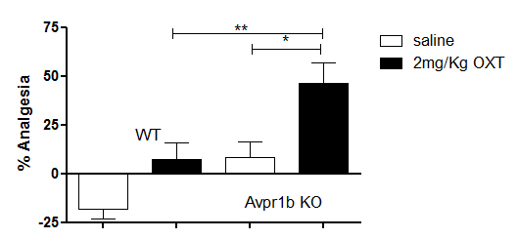
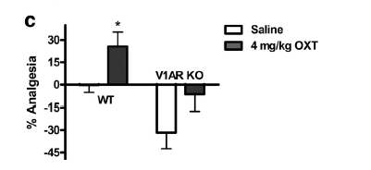
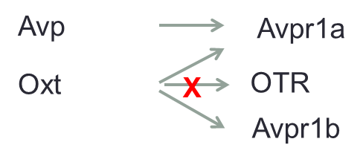
Conclusion
Estos resultados sugieren que la falta del avpr1b en ratones facilita los efectos analgésicos de oxt en ausencia de lesión y durante un proceso de inflamación.
En el procesamiento nociceptivo, el Avpr1b contrarresta los efectos de Avpr1a.
Schorsher-Pectu et al., 2010,
J of Neuroscience
Morales-Medina & Caldwell,
unpublished data

Slide 16
Carter, Frontiers Endocrinol, 2017

Slide 17
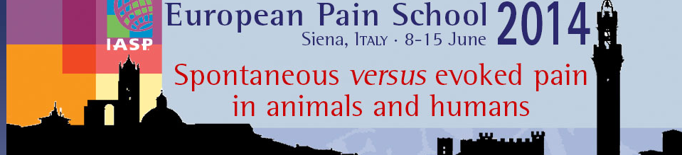


Slide 18


Problemas con modelos de dolor
Mayor numero de estudios realizados en macho en edad joven.
Alto numero de estudios miden cambios en umbrales térmicos o mecánicos.
Gran numero de estudios usan modelos de lesión de nervios periféricos.
Mogil, Nature reviews, 2012

Slide 19
Los ratones hembra sin Avpr1b presentan un incremento en umbrales mécanicos

Slide 20
Las hembras sin el Avpr1b presentan una fuerte analgesia inducida por estrés de forma aguda

Slide 21
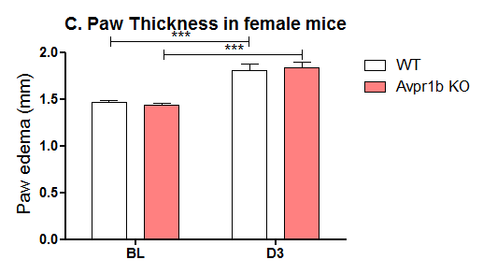
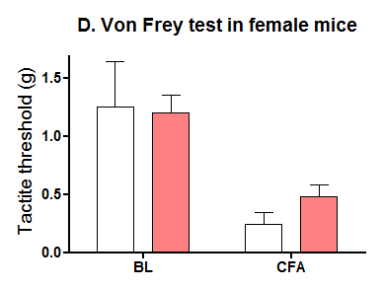
Las hembras sin el Avpr1b no presentan analgesia inducida por Oxt
A. B.

Slide 22
Resumen
En ausencia de lesión, las hembras sin el Avpr1b presentan:
  Aumento de los umbrales después de estímulo térmico frio
  Aumento de los umbrales de mecanoreceptores
  Fuerte analgesia inducida por estrés
  Ausencia de analgesia producida por Oxt
En presencia de un proceso inflamatorio, las hembras sin el Avpr1b presentan:
    Ausencia de analgesia producida por Oxt

Slide 23
Conclusiones
En ratones hembras, hay una ausencia de analgesia producida por Oxt
En ratones macho , el avpr1b facilita los efectos analgésicos de Oxt
*El el avpr1b podría ser un blanco terapéutico útil para el tratamiento de dolor en hombres

Slide 24
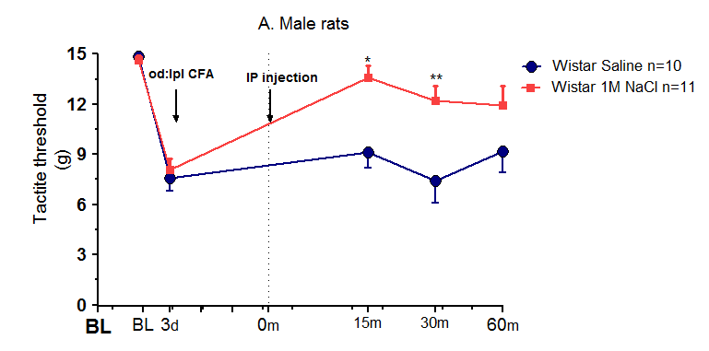
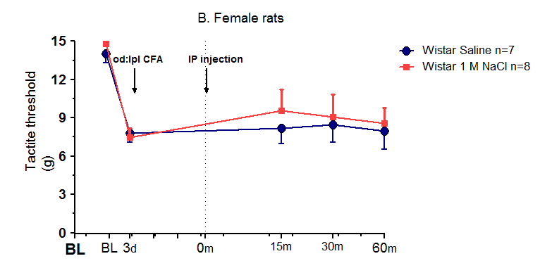
Effecto de NaCl y cerebrolisina en alodinia mecánica en la rata

Slide 25
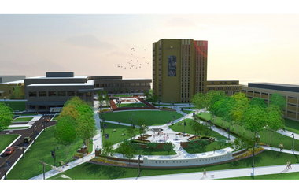
Agradecimientos
Investigadora titular
  Dr Heather Caldwell
Agencias de Financiamiento
Kent State University
National Science Foundation
National Institute of Health
Todos los miembros del laboratorio de la Dra Caldwell
  Estudiantes de posgrado
    Steven Tamborski
    Shannah Witchey
    Angela Freeman
    Travis Miller
    Megan Rich
    David Paulik
    Lisa Mickey
Academia Mexicana de Ciencias
Estancia de investigación
Verano 2015

Slide 26

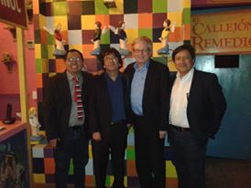


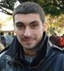


Miembros del laboratorio
Colaboradores
Mtro. Tomas Mofil de los Santos
Lic. Ivette Espinoza Perez
Lic Ricardo Morales
Dra Julia Flores T,
Facultad Odontologia, BUAP
Dr Gonzalo Flores Alvarez,
Fisiologia, BUAP
Dr Remi Quirion,
McGill University
Dr Tommaso Ianniti,
University of Sheffield
Dra Patricia Aguilar,
Facultad Quimica, BUAP
Dr Angel Melo
CIRA
Colaboradores

Slide 27
Gracias por su atención
jmoralesm@cinvestav.mx

